Slide 1
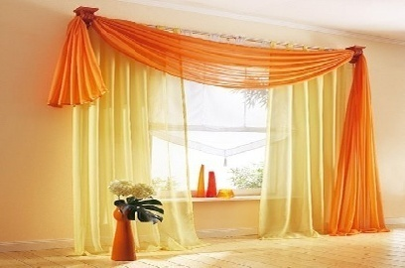
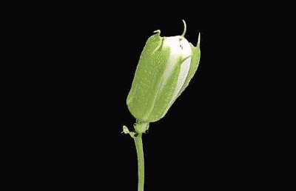
আজকের পাঠে
সবাইকে
স্বাগতম
Notes:
শিক্ষক শিক্ষার্থীদের শুভেচ্ছা জানাবেন

Slide 2
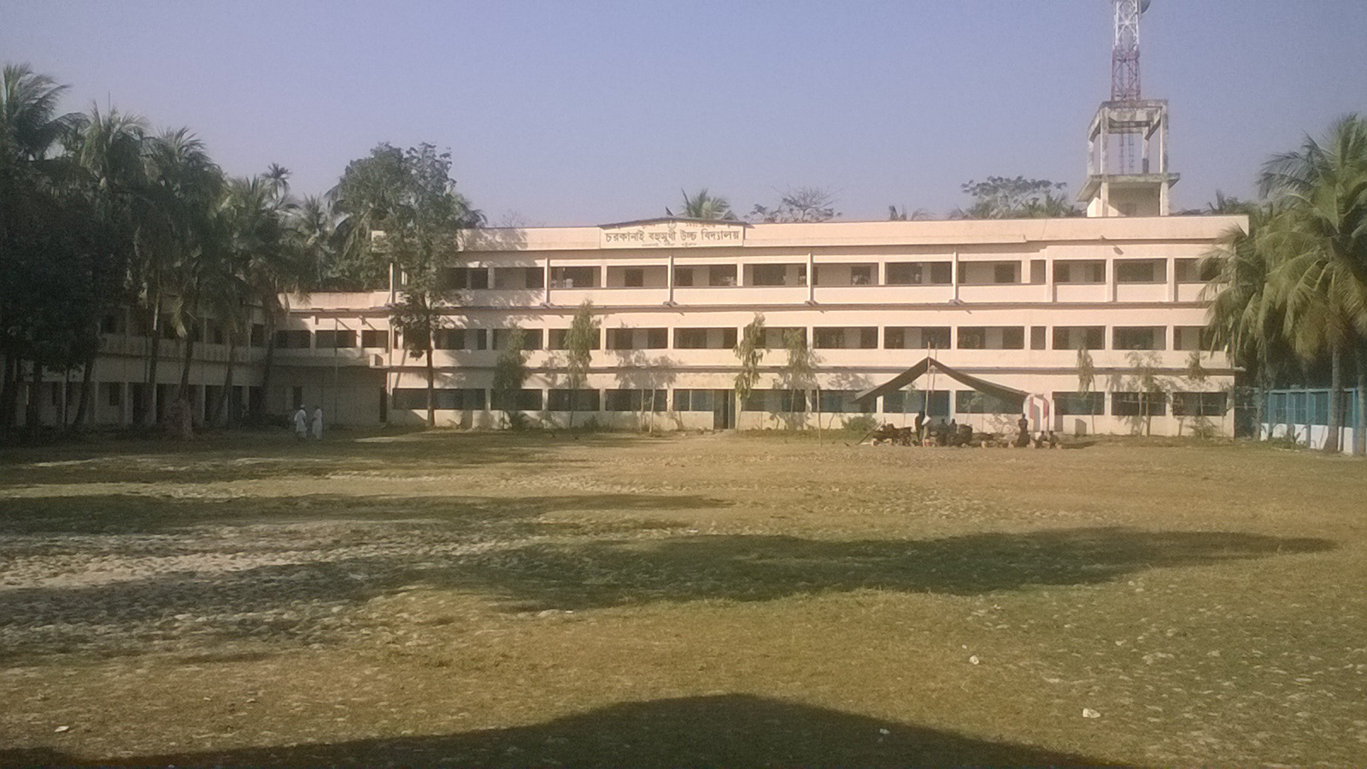
পরিচিতি
চরকানাই বহুমুখী উচ্চ বিদ্যালয়।
মুহাম্মদ আবদুল আলীম
সহকারী শিক্ষক
চরকানাই বহুমুখী উচ্চ বিদ্যালয়
পটিয়া, চট্টগ্রাম।
মোবাইল নং-০১৮৩৮-৯৩৭৭০৭
ই-মেইল: abdulalimctg001@gmail.com
বিষয়ঃ বাংলা ২য় পত্র
শ্রেণিঃ ৬ষ্ঠ

Slide 3
আমাদের আজকের পাঠ-
ধ্বনিতত্ত্ব
৩য় পাঠ
ব্যঞ্জনধ্বনির উচ্চারণরীতি

Slide 4
এই পাঠ শেষে শিক্ষার্থীরা---
ব্যঞ্জনধ্বনির উচ্চারণরীতি সম্পর্কে জানতে পারবে।
অল্পপ্রাণ-মহাপ্রান ব্যঞ্জনধ্বনি সম্পর্কে জানতে পারবে।
অঘোষ-ঘোষ এবং নাসিক্য ব্যঞ্জনগুলো চিনতে পারবে।

Slide 5
ব্যঞ্জনধ্বনি উচ্চারণে দুটি বিষয় বিশেষভাবে খেয়াল রাখতে হবে।
ব্যঞ্জনধ্বনির উচ্চারণ
উচ্চারণরীতি
উচ্চারণস্থান

Slide 6
উচ্চারণরীতি
বায়ুপ্রবাহ কীভাবে বিভিন্ন বাকপ্রত্যঙ্গে বাধাপ্রাপ্ত হয় তা-ই হলো উচ্চারণরীতি।
উচ্চারণরীতি অনুসারে ব্যঞ্জনধ্বনিকে -
১. স্পৃষ্ট/স্পর্শ (plosive)
২. ঘর্ষণজাত (fricatives)-শিসধ্বনি ও বলা হয়।
৩. কম্পিত (rolling/trill)
৪. তাড়িত (flap/tap)-টোকাজাত ধ্বনি ও বলা হয়।
৫. পার্শিক (lateral)
৬. নৈকট্যমূলক (approximant)-তরল ধ্বনি ও বলা হয়।
৭. নাসিক্য

Slide 7
উচ্চারণরীতি
 | উচ্চারণরীতি | ব্যঞ্জন
১. | স্পৃষ্ট | প্, ফ্, ব্, ভ্, ত্, থ্, দ্, ধ্, চ্, ছ্, জ্, ঝ্, ট্, ঠ্, ড্, ঢ্, ক্, খ্, গ্, ঘ্
২. | নাসিক্য | ঙ্, ম্, ন্
৩. | ঘর্ষণজাত | স্, শ্, হ্
৪. | কম্পিত | র্
৫. | তাড়িত | ড়্, ঢ়্
৬. | পার্শ্বিক | ল্
৭. | নৈকট্য | অন্তস্থ ব, অন্তস্থ য়

Slide 8
উচ্চারণরীতি
মানুষের গলায় স্বরযন্ত্র নামে একটি বাকপ্রত্যঙ্গ রয়েছে।
স্বরযন্ত্রের ভেতরে আরও ২টি প্রত্যঙ্গ রয়েছে-
* স্বররন্ধ্র * স্বরতন্ত্র
স্বরতন্ত্রের এই অনুরণনের দিক থেকে ভাষার ধ্বনিকে ২ ভাগে ভাগ করা হয়েছে-
* ঘোষ ধ্বনি * অঘোষ ধ্বনি
ফুসফুস- তাড়িত বাতাসের বেগের তারতম্য অনুসারে বাংলা ভাষার ধ্বনি ২ প্রকার-
* অল্পপ্রাণ ধ্বনি * মহাপ্রাণ ধ্বনি

Slide 9
অল্পপ্রাণ-মহাপ্রান এবং অঘোষ-ঘোষ এবং নাসিক্য ব্যঞ্জনগুলো নিচের ছকে দেখানো হলো-

Slide 10
বাংলা ব্যঞ্জনধ্বনির সংখ্যা
বাংলা ব্যঞ্জনধ্বনির প্রকৃত সংখ্যা ৩২টি।।
ক,খ,গ,ঘ, ঙ = ৫
চ, ছ, জ, ঝ = ৪
ট, ঠ, ড, ঢ = ৪
ত, থ, দ, ধ, ন = ৫
প, ফ, ব, ভ, ম = ৫
র, ল, শ, স = ৪
হ, ড়, ঢ় = ৩
অন্তস্থ য়, অন্তস্থ ব = ২
মোট = ৩২

Slide 11
বর্ণ, কার, ফলা
ধ্বনির লিখিত রূপকে বর্ণ বলে।
স্বরবর্ণের সংক্ষিপ্ত রূপকে -কার বলে।
“অ” বর্ণের কোন কার নেই।
ব্যঞ্জনবর্ণের সংক্ষিপ্ত রূপকে- ফলা বলে।
বর্ণ
স্বরবর্ণ
ব্যঞ্জনবর্ণ
স্বরবর্ণ-১১ টি
ব্যঞ্জনবর্ণ ৩৯ টি
কার- ১০ টি
ফলা -৬টি

Slide 12
কার বসানোর পদ্ধতি
“কার” ব্যঞ্জনবর্ণের সাথে যুক্ত হয়।
কার যে বর্ণের সাথে যোগ করা হয় তার –
বামে
ডানে
নিচে
দুই পাশে
আ কার
ঈ কার
ও কার
ই কার
এ কার
ঔ কার
ঐ কার
উ কার
ঊ কার
ঋ কার

Slide 13
ফলা বসানোর পদ্ধতি
ফলা ৬টি
য ফলা - ব্যাঙ
ম ফলা - সম্মান
র ফলা - প্রমান
ন ফলা - রত্ন
ব ফলা - শ্বাস
ল ফলা - ক্লান্ত

Slide 14
একক কাজ
১। কার কাকে বলে? কার কয়টি ও কী কী?
২। ফলা কাকে বলে? ফলা কয়টি ও কী কী?
৩। বর্ণ কাকে বলে?

Slide 15
মূল্যায়ন
১। ঘর্ষণজাত ধবনি কোনটি-
ক) প্‌
খ) র্‌
গ) শ্‌
ঘ) ত্‌
২। বাংলা ব্যঞ্জনবর্ণ কয়টি?
ক) ৩১টি
খ) ৩৩টি
গ) ৩৯টি
ঘ) ৩২টি
৩। ব্যঞ্জনবর্ণের সংক্ষিপ্ত রূপকে কী বলে?
ক) কার
খ) ফলা
গ) প্রতীক
ঘ) চিহ্ন
Notes:
প্রশ্নে ক্লিক করলে উত্তর দেখা যাবে।

Slide 16
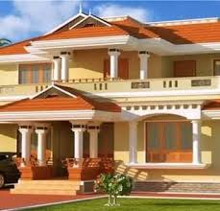
বাড়ির কাজ
অঘোষ ধবনি, তাড়িত ধবনি, মহাপ্রাণ ধবনি ও স্পৃষ্ট ধবনি কাকে বলে লিখে আনবে।

Slide 17
সবাইকে
ধন্যবাদ
আল্লাহ হাফেজ

